Slide 1


TRƯỜNG TIỂU HỌC GIANG BIÊN
CHÀO MỪNG CÁC EM HỌC SINH LỚP 1
ĐẾN VỚI MÔN ÂM NHẠC
Giáo viên: Vũ Kim Dung

Slide 2
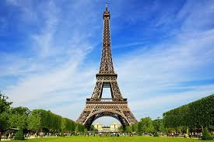

Slide 3


Nghe bài hát mẫu

Slide 4

Chia câu và Đọc lời ca
Câu 1: Bầu trời cao cao lấp lánh sao.
Câu 2: Những ánh sao lung linh đêm hè.
Câu 3: Tiếng gió vi vu nghe xa vời.
Câu 4: Tiếng sáo ngân nga bên kia đồi.
Câu 5: Bầu trời cao cao lấp lánh sao.
Câu 6: Những ánh sao lung linh đêm hè.

Slide 5

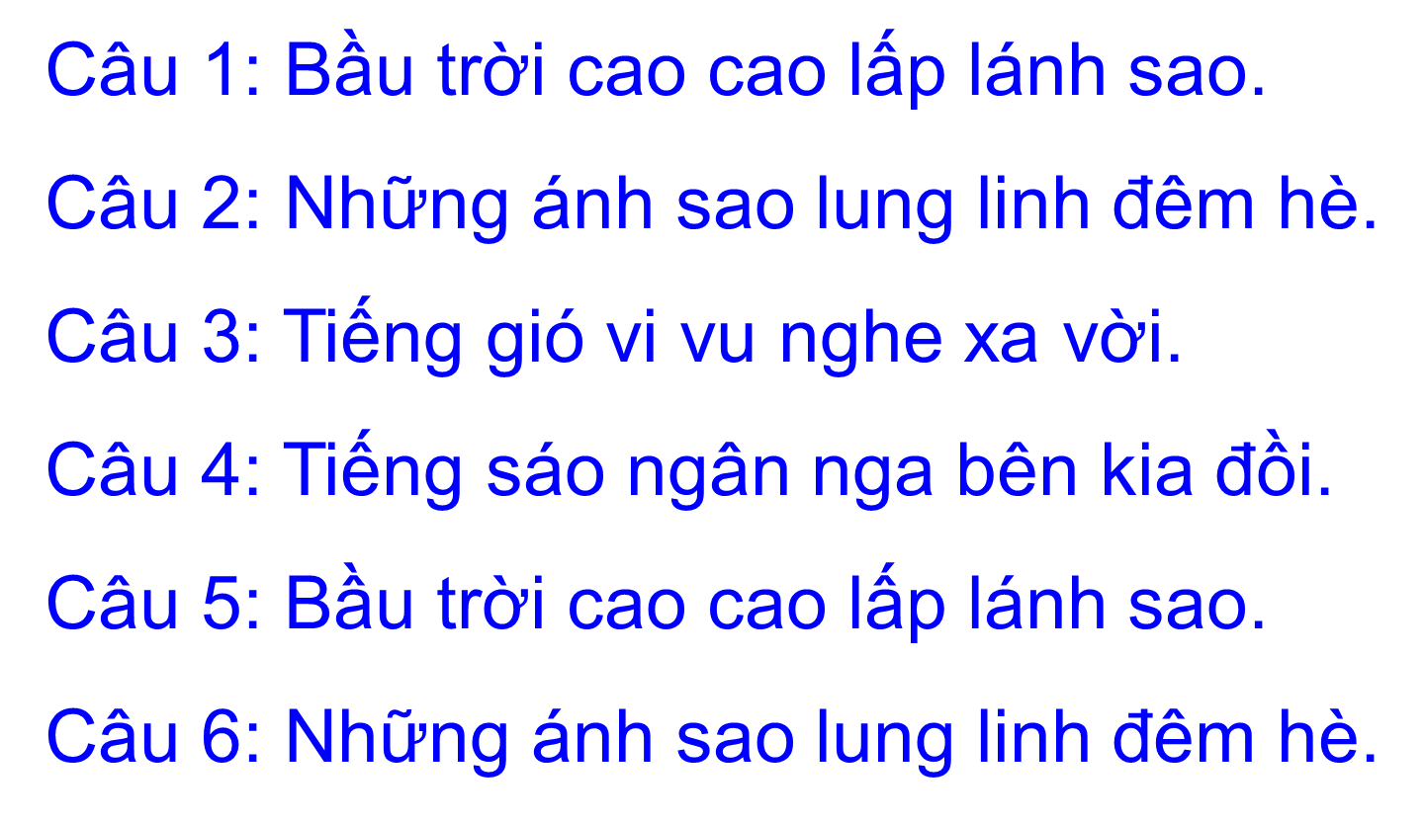
Học hát từng câu

Slide 6

